Slide 1

YouHi
이태훈 이주형 김성수 김민재 이인평

Slide 2

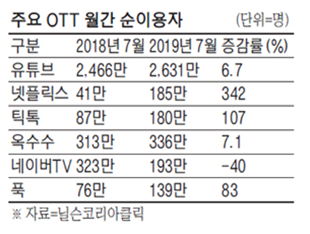
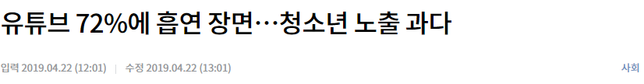
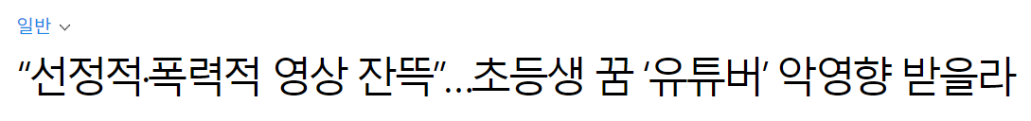

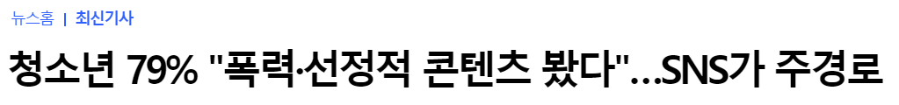
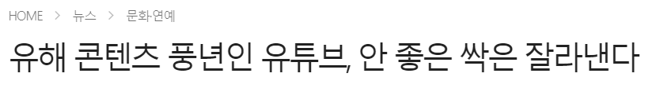
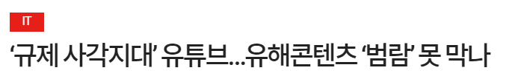

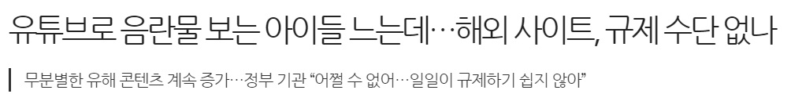
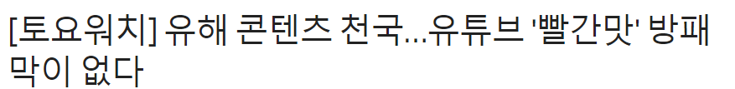
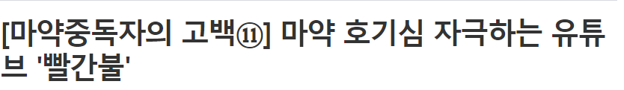
개요 및 개발 동기

Slide 3
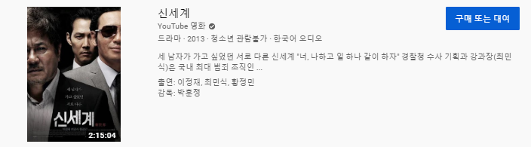
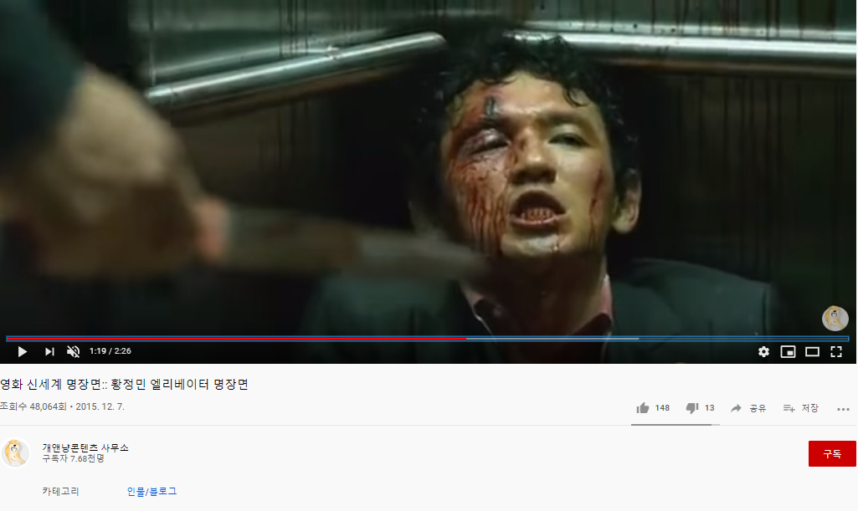
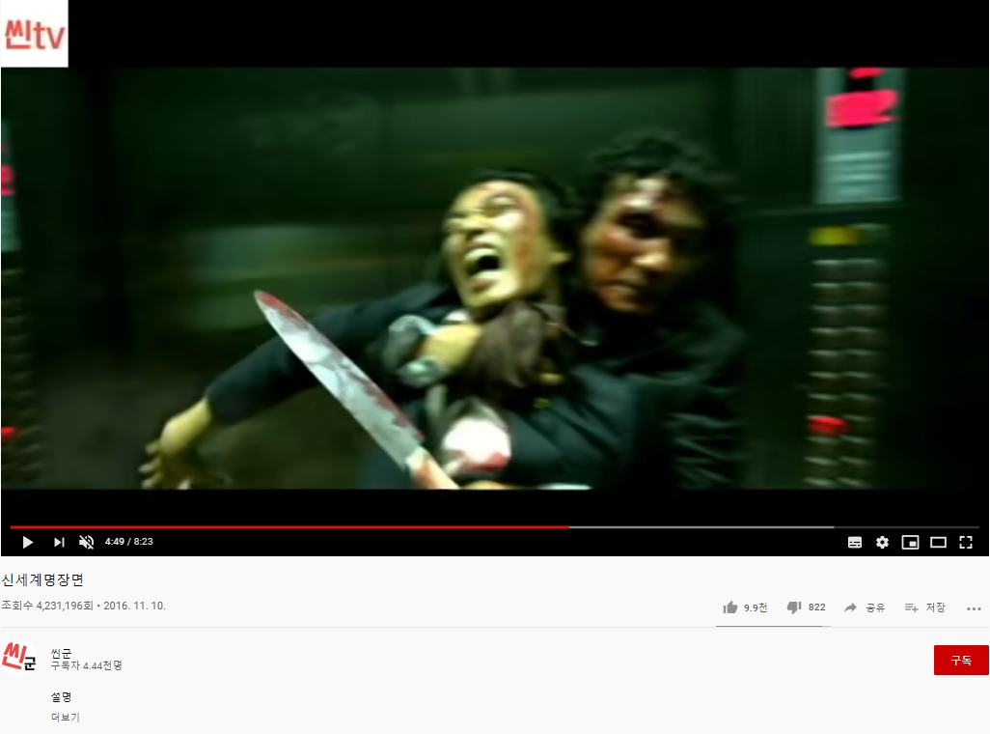
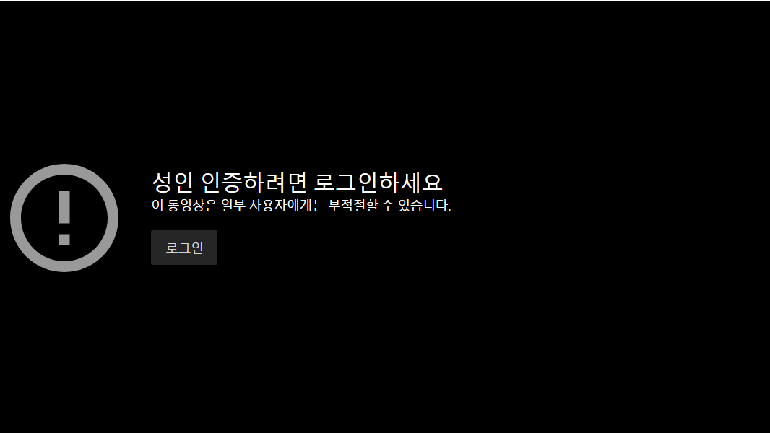
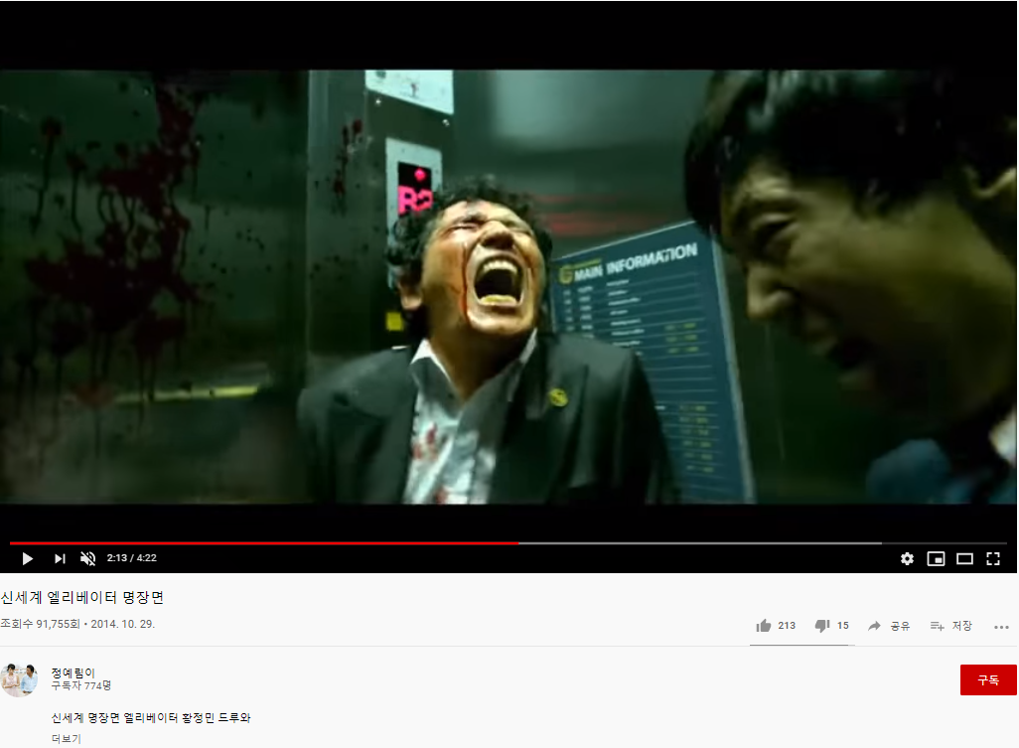
개요 및 개발 동기
Notes:
영화 '신세계'가 청소년관람불가 등급 판정을 받았다. 지난 29일 영상물등급위원회는 영화 '신세계(감독 박훈정, 제작 사나이픽처스)'에 대해 "영상의 표현에 흉기 및 총기를 이용한 살해 장면 등의 폭력성 요소 및 비속어 등이 구체적으로 표현되어 있어 주제 및 내용, 폭력성, 공포, 대사, 모방위험 등을 고려하여 청소년관람불가"라고 등급 판정 사유를 밝혔다.

Slide 4

개요 및 개발 동기
현재 YOUTUBE 영상 검열 시스템
운영자의 모니터링을 통한 수동 검열
<모든 동영상을 모니터링해서 검열하는 것은 불가능>
시청자의 신고를 통한 검열
<시청자의 신고를 받고 처리까지의 기간이 오래걸림
그 기간동안 제제없이 노출>
부적합한 영상에 대한 기존 자동검열장치
<연령 제한이 아닌 영상 수익 제한 조치>
<영상 업로드 후 검열 실시 전까지 제제없이 노출>
<기준을 위반한 사항 확인 불가>
Notes:
노란딱지는 연령 제한이 아닌 광고 수익 제한 조치이기 때문에 미성년자들의 건전한 영상 시청에 도움이 되지 않습니다.
또한 근래 노란 딱지에 대한 기준이 매우 논란이 되고 있는데요..

Slide 5

개발 목표
사전 자동 검열 시스템 설계도
가이드라인 준수
정상 업로드
영상 업로드
검열 작업
영상/음성 필터
해당 구간 출력
연령 제한 후
업로드
가이드라인 위반
이의 신청

Slide 6








시스템 설계
YOUTUBE 연령 제한 콘텐츠
폭력적이거나 노골적인 컨텐츠
유해하거나 위험한 컨텐츠
과도한 노출 혹은 성적인 컨텐츠
저속한 언어
Notes:
음성 필터링에 맞는 거 추가해주기. 그렇다면 동영상을 검열하는 과정에서 우리는 어떠한 기준을 갖고 검열해야 할까요?
현재 Youtube는 사용자들에게 Youtube community guideline을 통해 동영상 업로드에 대한 기준을 제시하고 있는데요,
Youtube community guideline 에서 제시된 항목중 청소년에게 부적합한 4가지(내용설명)를 검열의 기준으로 채택하였습니다.

Slide 7




개발 내용
영상 필터링
Pytorch기반 resnetCRNN
OpenCV
WEB
React,js
Apache
음성 필터링
STT (API, Kaldi Zeroth)
FastText
AWS

Slide 8




개발 내용
영상 필터링
프레임을 추출을 위한 구간을 설정
동영상 길이에 따라 설정방식 차별
이하 : 전수 조사
설정된 영상 길이
이상 : 구간 랜덤 샘플링
프레임 추출(1초당 30 frame)
모든 프레임들의 크기를 일정하게 변환
CNN + RNN(CRNN) model 을
이용한 video classification
구간 설정
프레임 추출
영상 필터

Slide 9

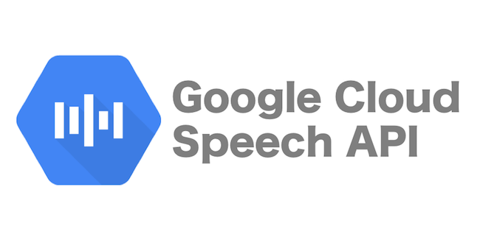




개발 내용
음성 필터링
ex) 2016년을 뜻하는 "병신년"
시작점을 뜻하는 "시발점" 등
학습된 FastText model을
이용하여 문맥을 고려한
문장과 욕설의 유사도를 판단
khaiii 적용하여 텍스트의 형태소 분석
분석된 모든 형태소 중에서 욕설 필터
동영상으로부터 추출한 음성을
텍스트로 변환
STT
유사도 판단
음성 필터

Slide 10
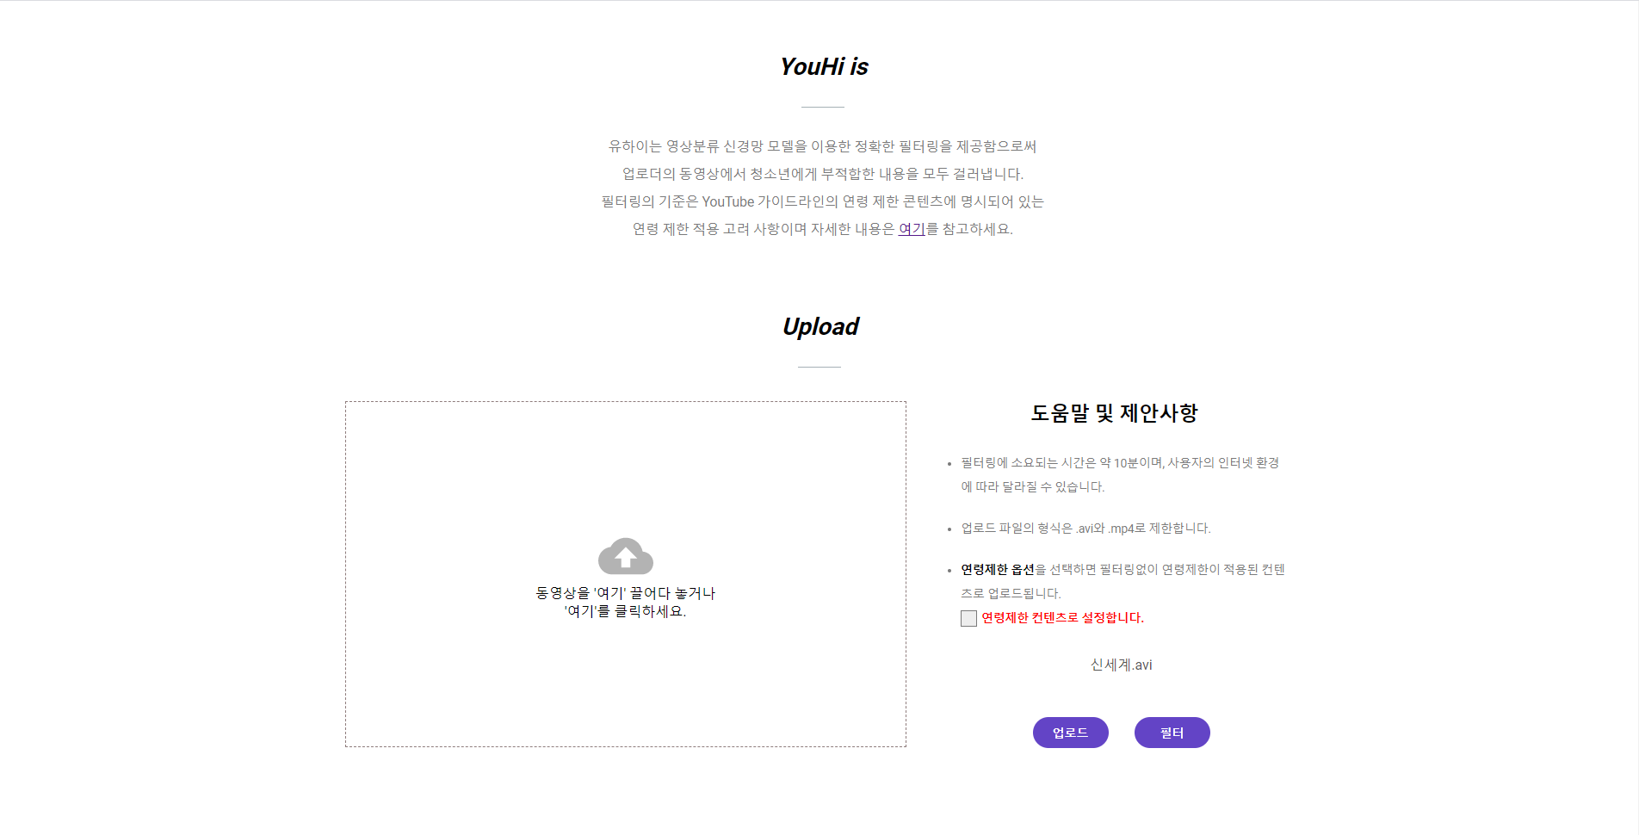

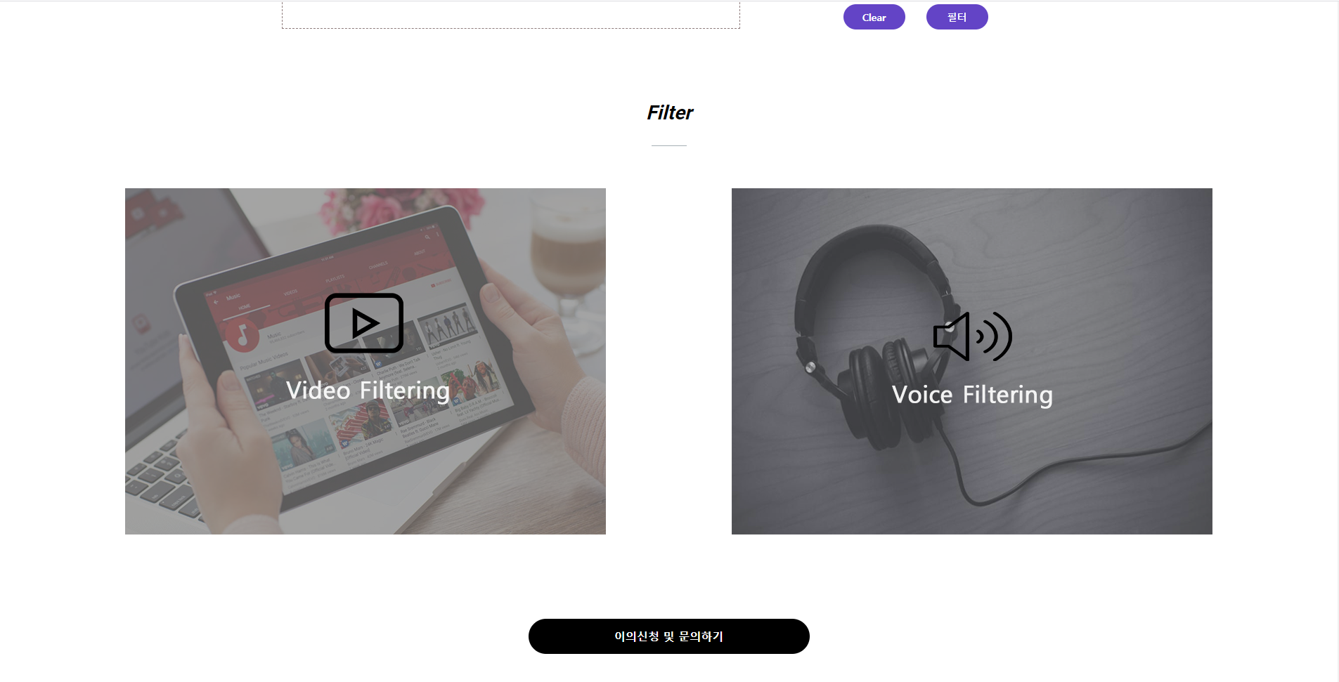
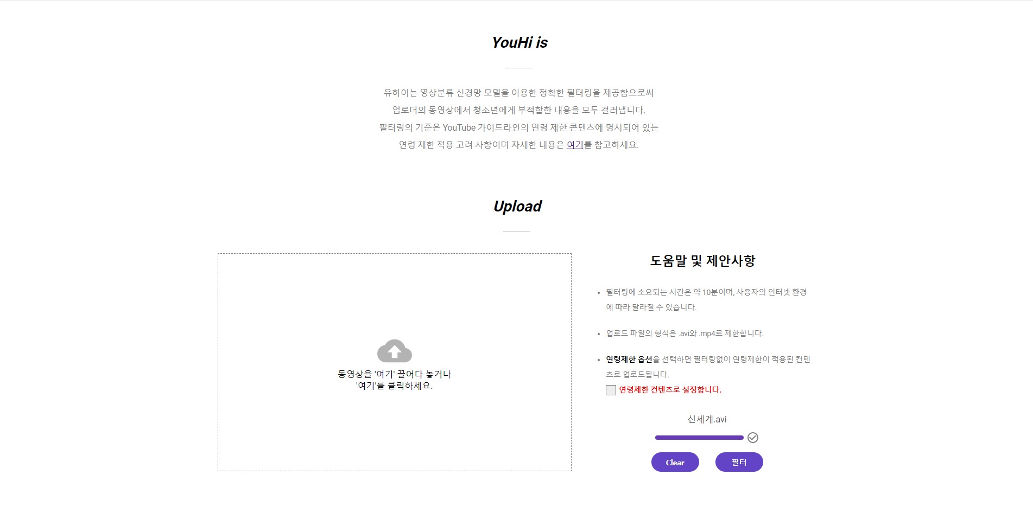


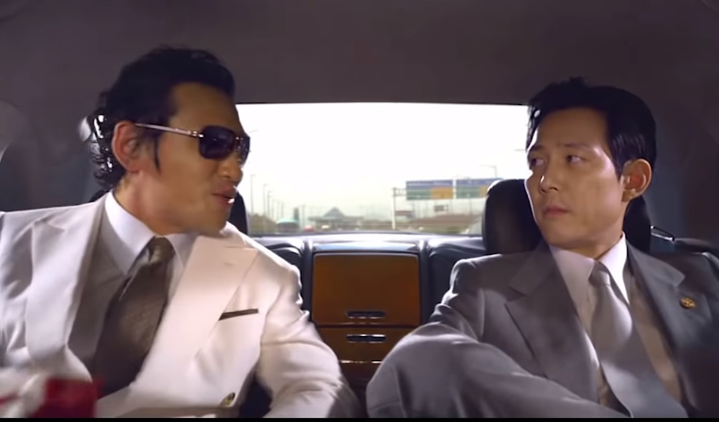
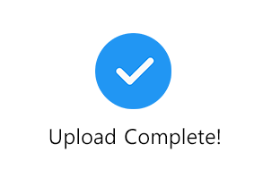
개발 내용
WEB
Web Server 구축
Web page

Slide 11





개발 내용
AWS
Upload
Send Data
Data pre-processing
Visualization

Slide 12
Thank you.
들어주셔서 감사합니다.

